Slide 1

Gowbarrow Park, nel Lake District inglese

Slide 2
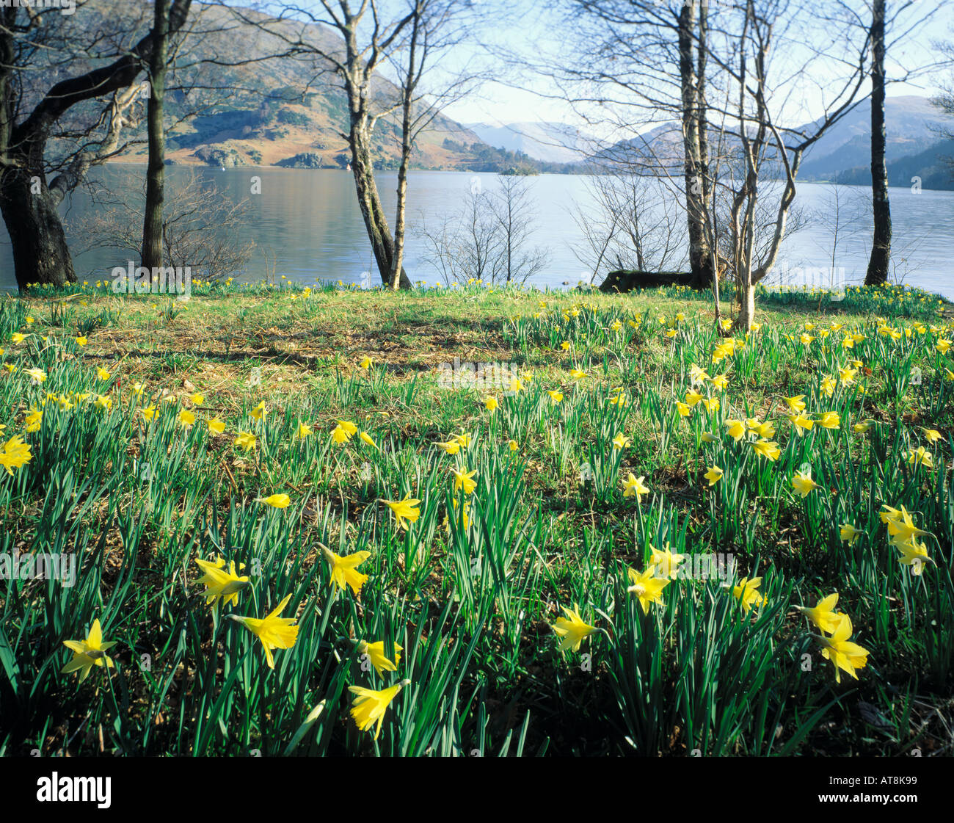
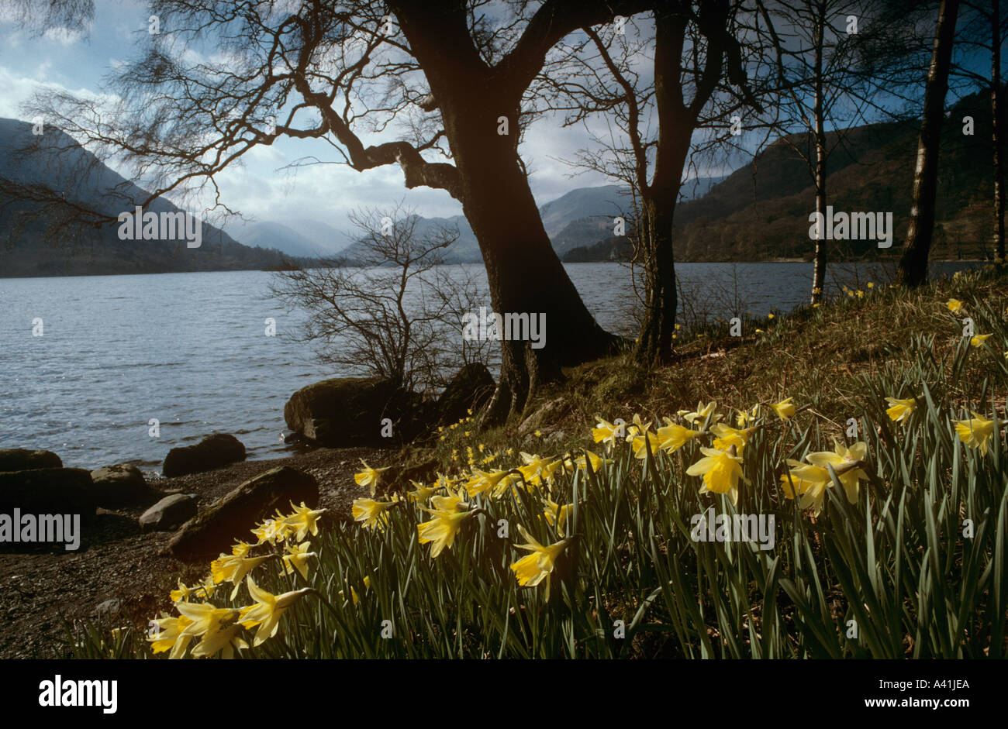

Slide 3
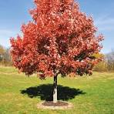
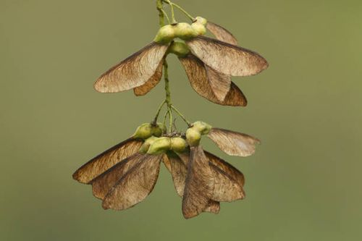
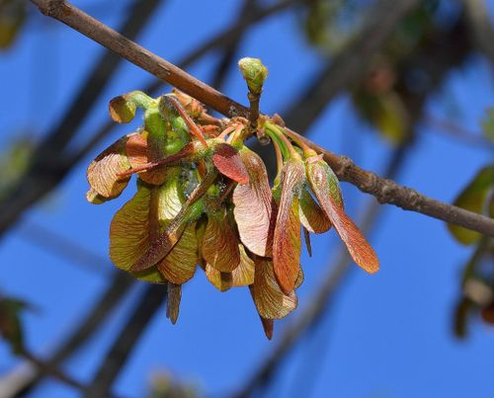
Gli aurei gingilli del nobile acero

Slide 4
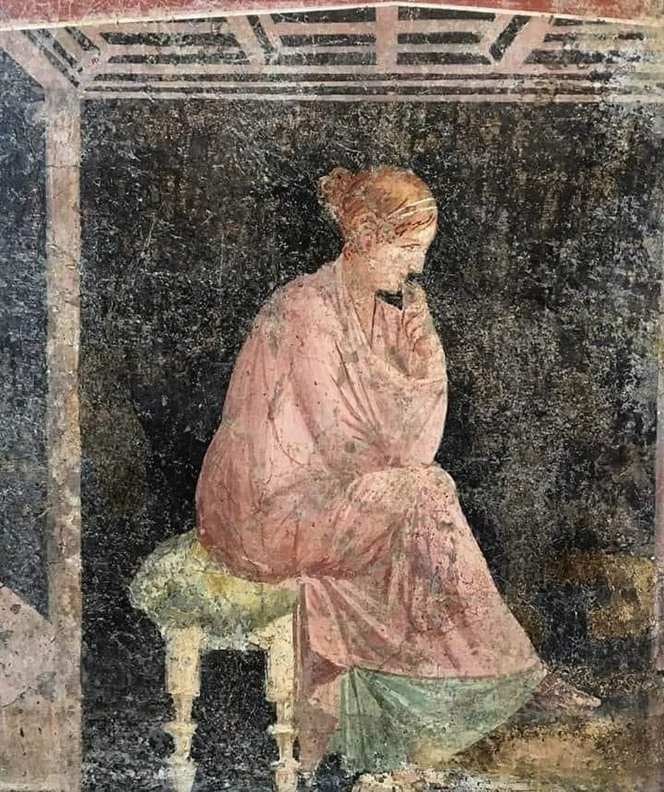
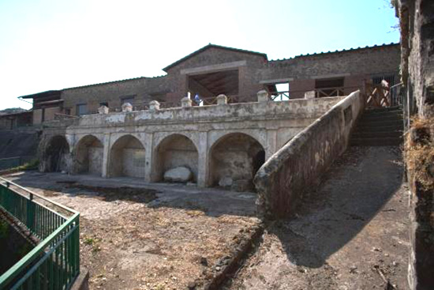
Donna seduta su uno sgabello che medita, I sec. d.C. Affresco murale di Villa Arianna, Stabiae (II sec. a.C.) cm 50 x 33 - Museo archeologico, Napoli

Slide 5
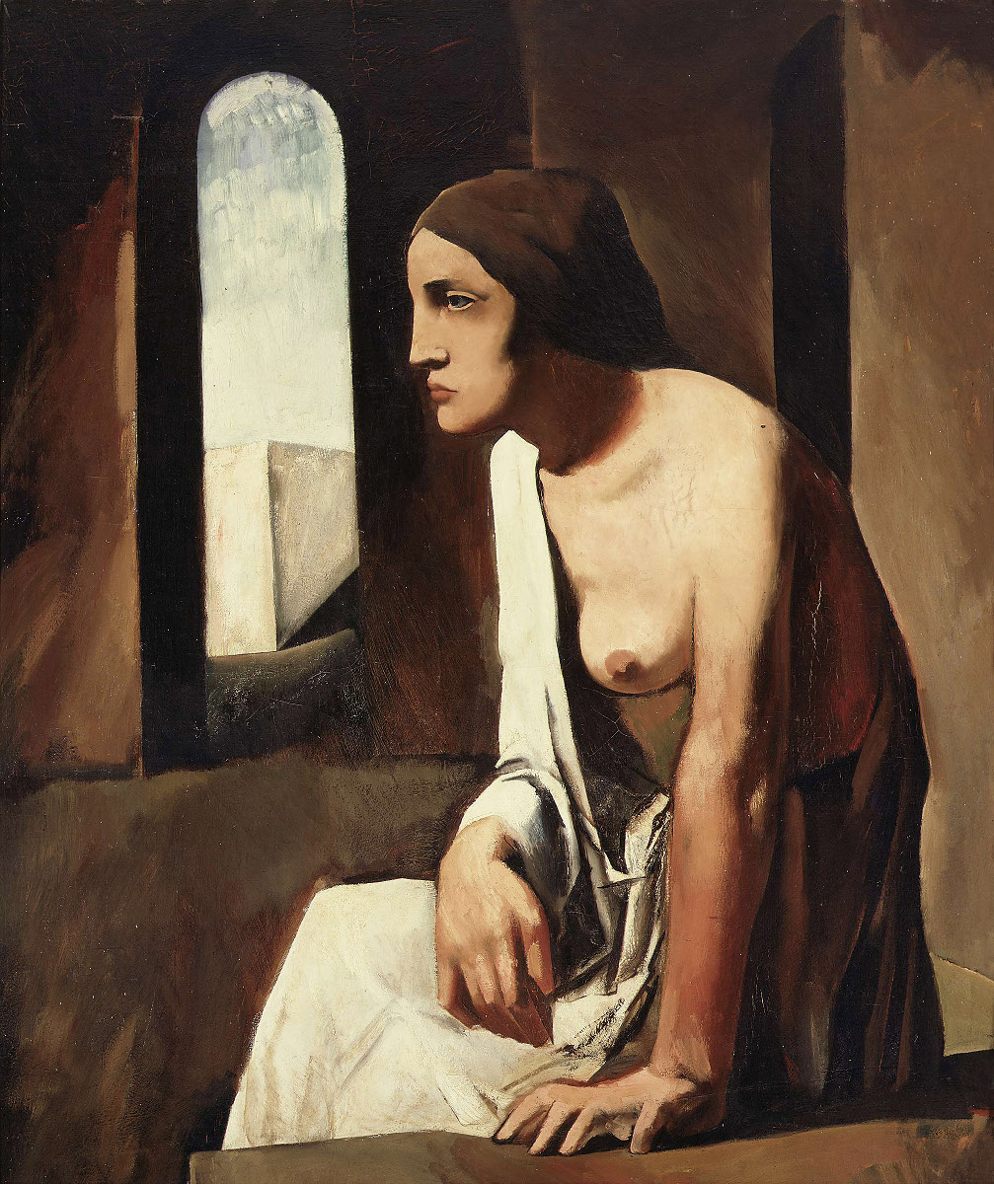
Mario SIRONI (1885-1961): Solitudine, 1925-26 olio su tela cm 98 x 82 – Galleria Nazionale d’Arte Moderna, Roma

Slide 6
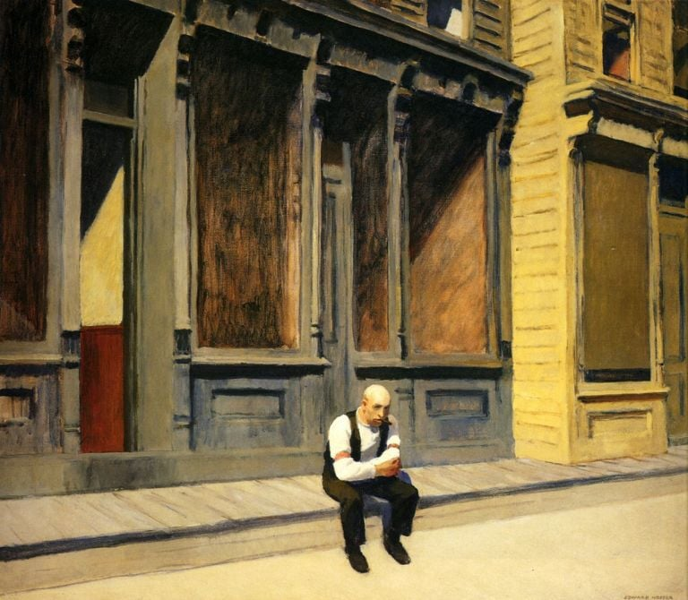
Edward HOPPER (1882- 1967): Sunday – Domenica, 1926 olio su tela – cm 86 x 74. The Philips Collection, Washington (USA)

Slide 7
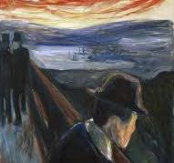
Edvard MUNCH (1863-1944): Disperazione, 1892 ca. olio su tela cm 92 x 67 – Museo Munch, Oslo

Slide 8
"Disperazione" è ispirata a un'esperienza personale, che Munch descrisse in una lettera a un amico: “Stavo camminando sul sentiero con due amici – il sole tramontava – il cielo si era improvvisamente tinto di rosso sangue – sembrava un soffio di malinconia – Mi fermai, sporgendomi dalla ringhiera, stanco morto – guardavo le nuvole che ardevano come sangue e spada – il fiordo nero-azzurro e la città – I miei amici proseguirono – io ero lì, tremante di paura – e ho sentito come un grande urlo infinito attraverso la natura”.

Slide 9
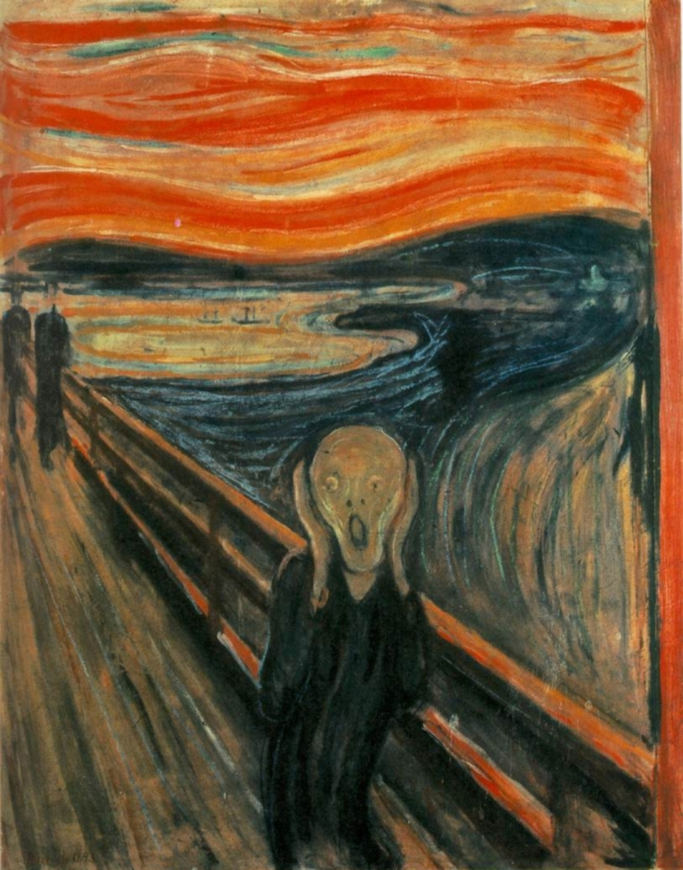
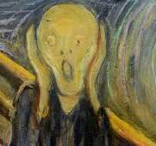
Edvard MUNCH (1863 – 1944): L’urlo, 1893 pastello su cartone – cm 91 x 73,5 Museo Munch, Oslo

Slide 10
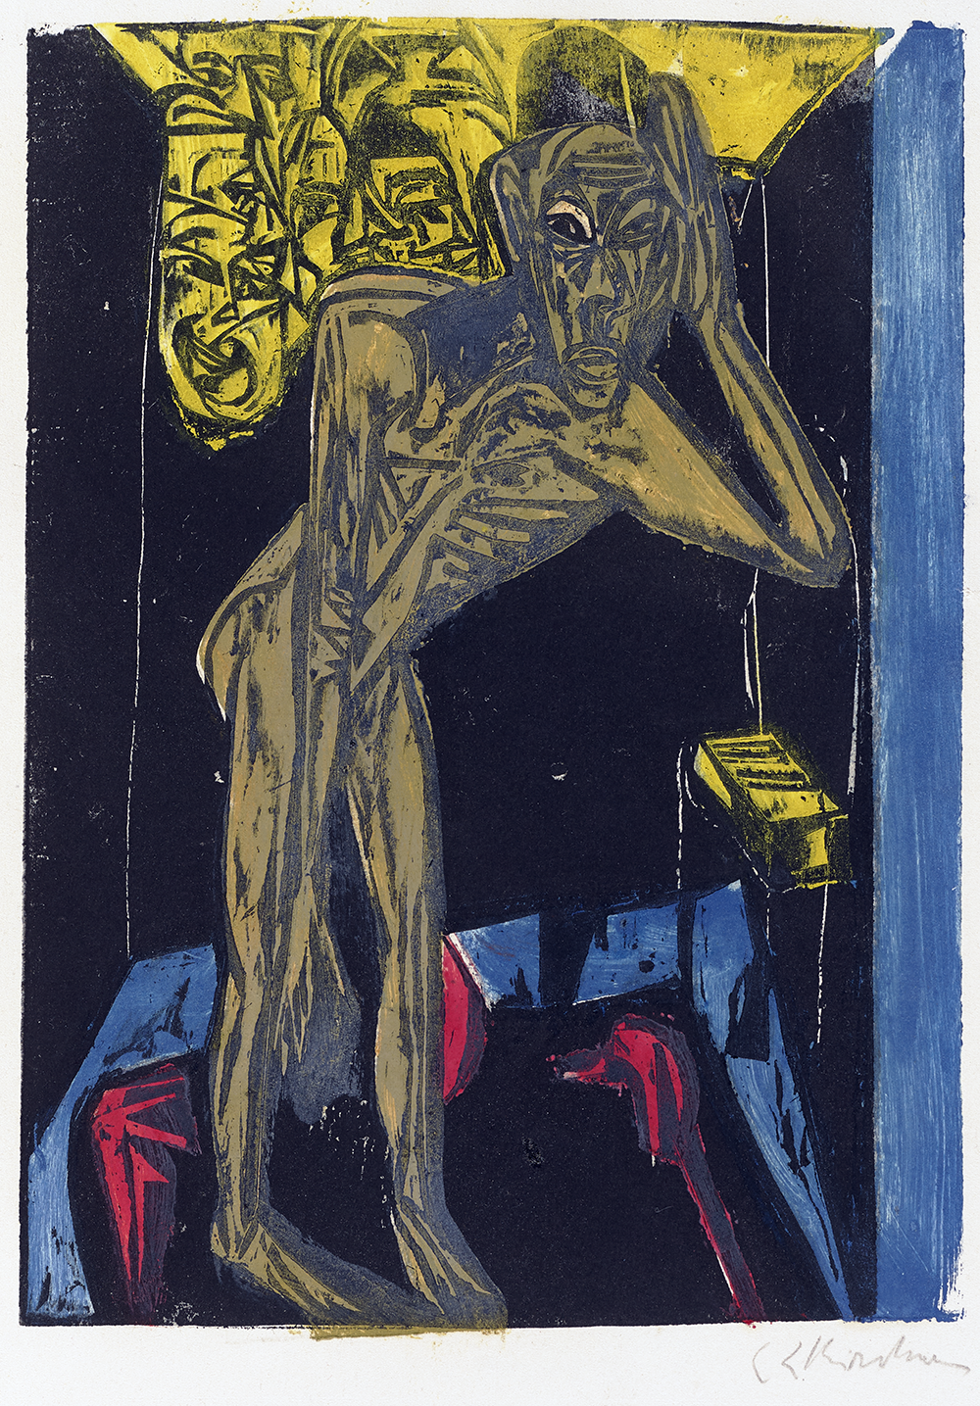
Ernst Ludwig KIRCHNER (1880 – 1938): Schlemihl nella solitudine della sua stanza, 1915 xilografia colorata cm 33 x 23 - Staedel Museum, Francoforte

Slide 11
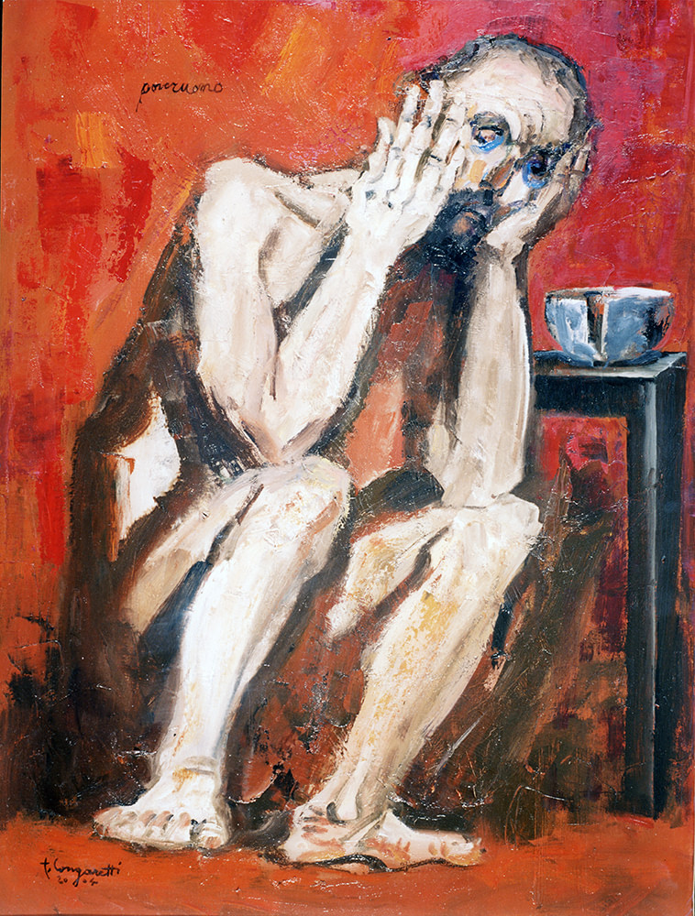
Trento LONGARETTI (1916 - 2017): Pover’uomo, 2004 olio su tela cm 200 x 70 – Collezione privata

Slide 12
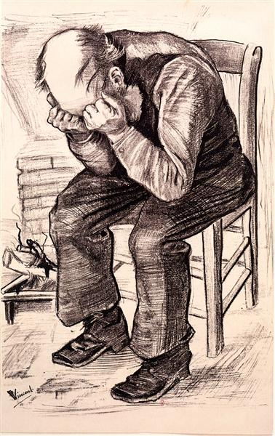
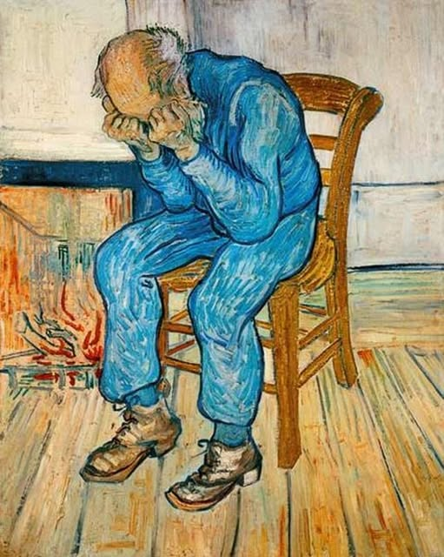
Vincent VAN GOGH (1853 – 1890): Sulla soglia dell’eternità (Anziano che soffre),1890 olio su tela cm 80 x 64 - Museo Kröller-Müller, Otterlo (Paesi Bassi)
Worn out – Sfinito, 1882

Slide 13
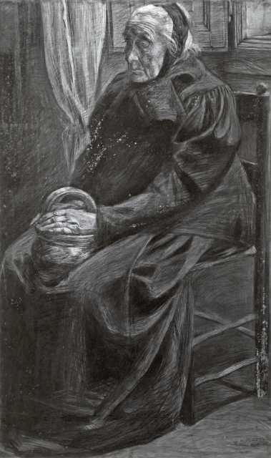

Umberto BOCCIONI (1882 – 1916): Nonna 1905-1906 Pastello su carta cm 116 x 71 - Collezione della Fondazione di Venezia

Slide 14
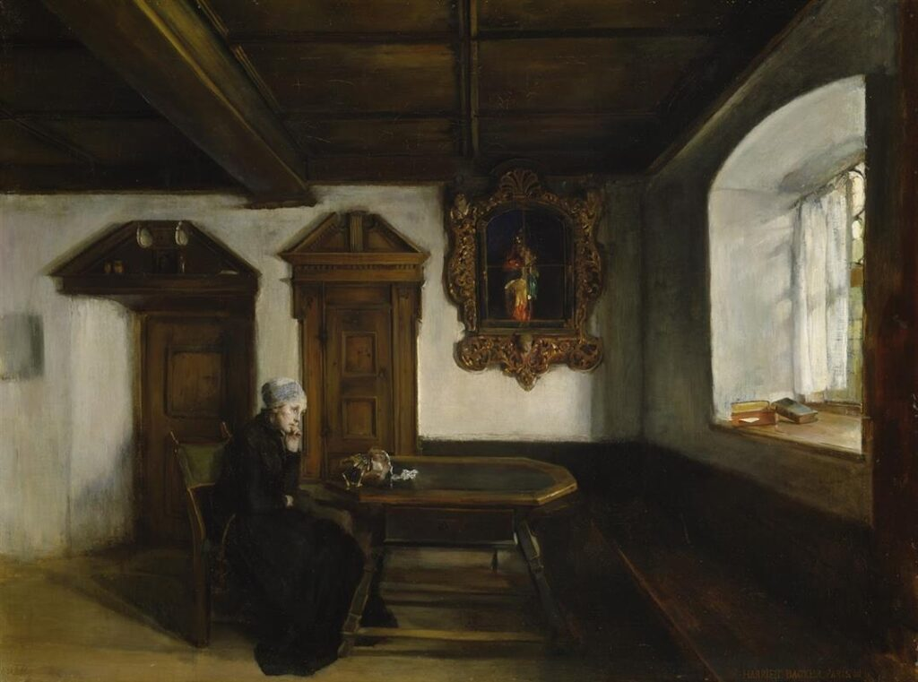
Harriet BACKER (1845 – 1932) : Solitudine, 1880 olio su tela cm 92,5 x 68,5 – collezione privata

Slide 15
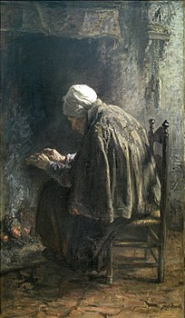
Jozef ISRAËLS (1824 – 1911) : When one grows old - Quando si invecchia 1878 olio su tela cm 160 x 101 - Gemeentemuseum Den Haag, L’Aia

Slide 16
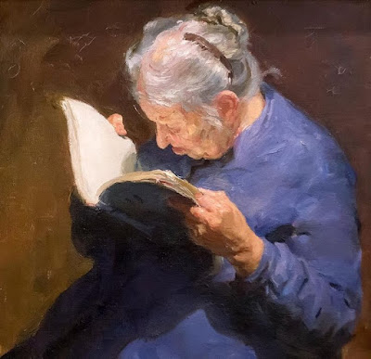
Boris Ivanovich Kopylov (1931-1991) : Old Woman Reading, 1959 olio su tela

Slide 17
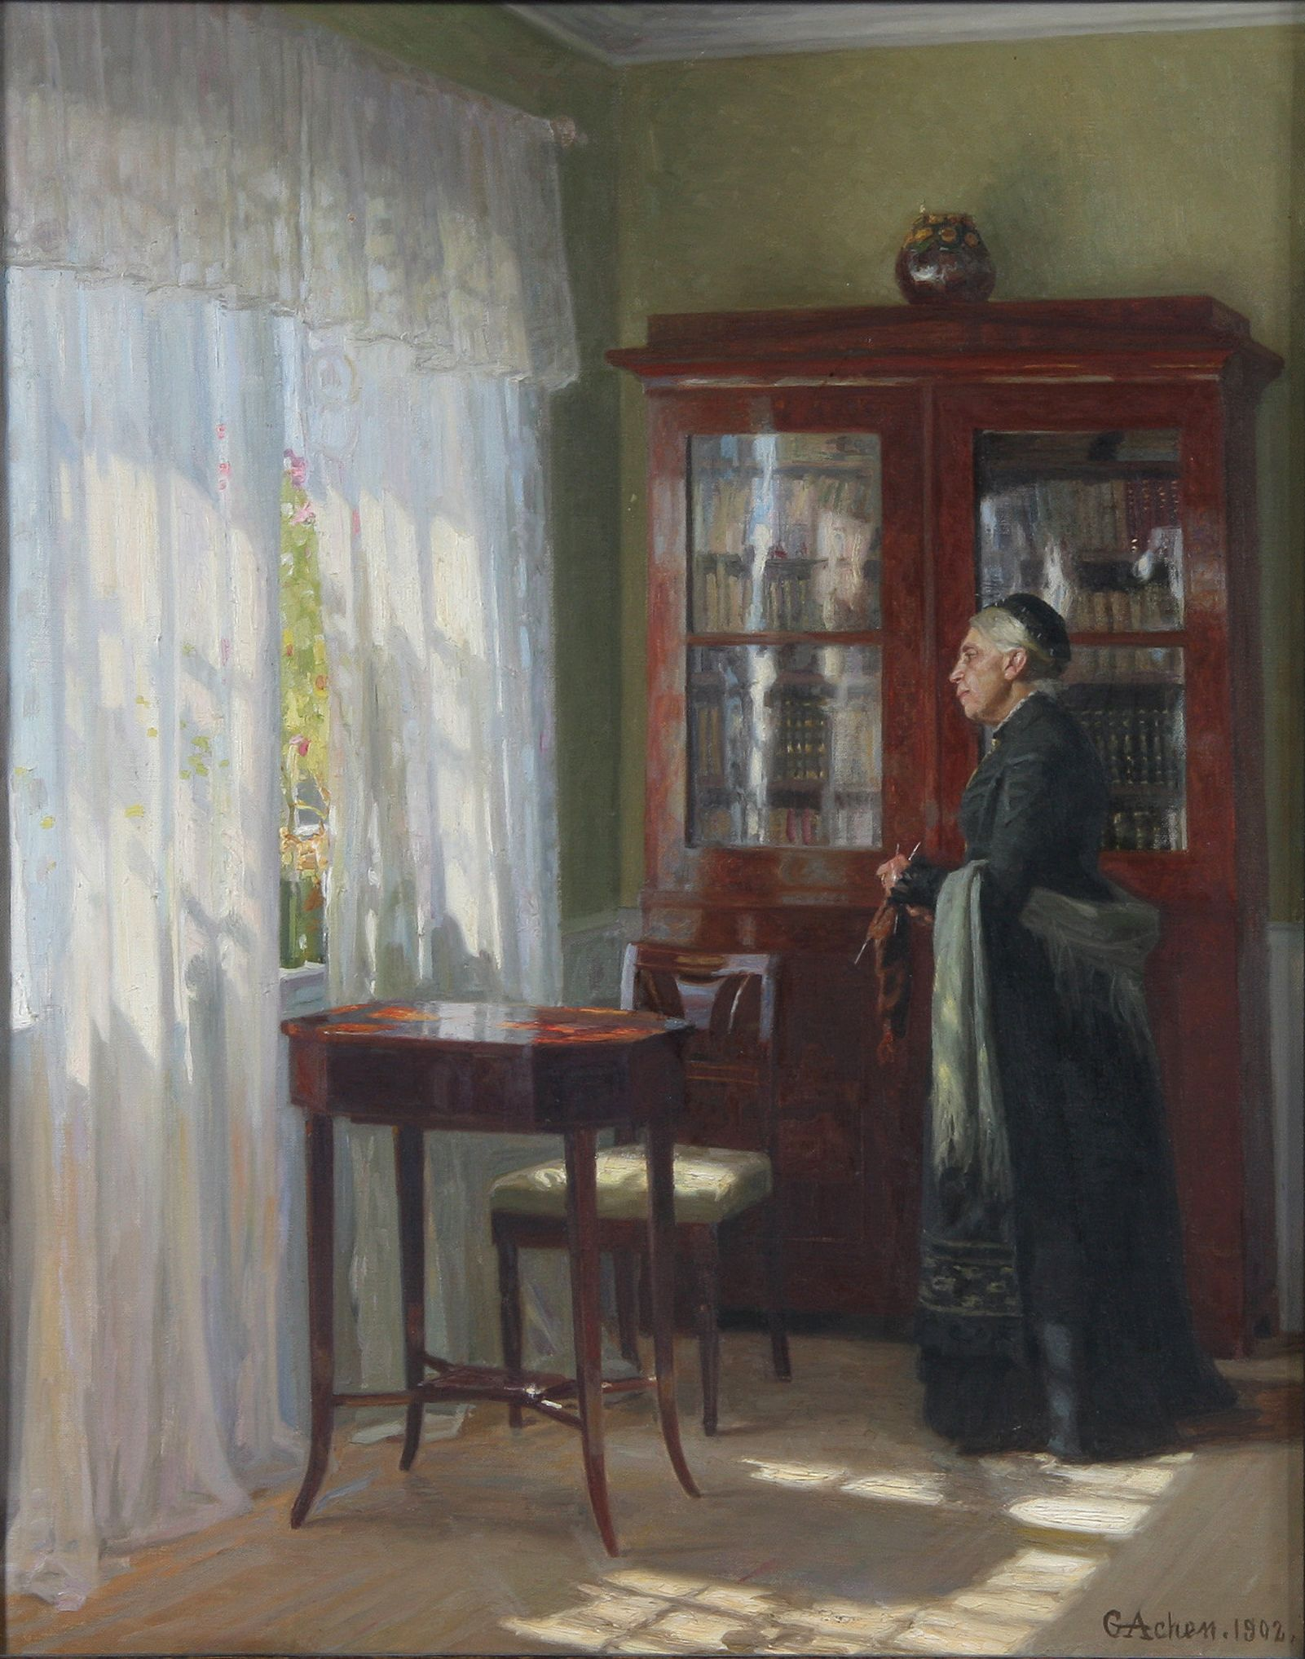
Georg Nicolai ACHEN (1860-1912): Kvinde med handarbejde - Donna con lavoro a mano, 1902 olio su tela cm 62 x 50

Slide 18
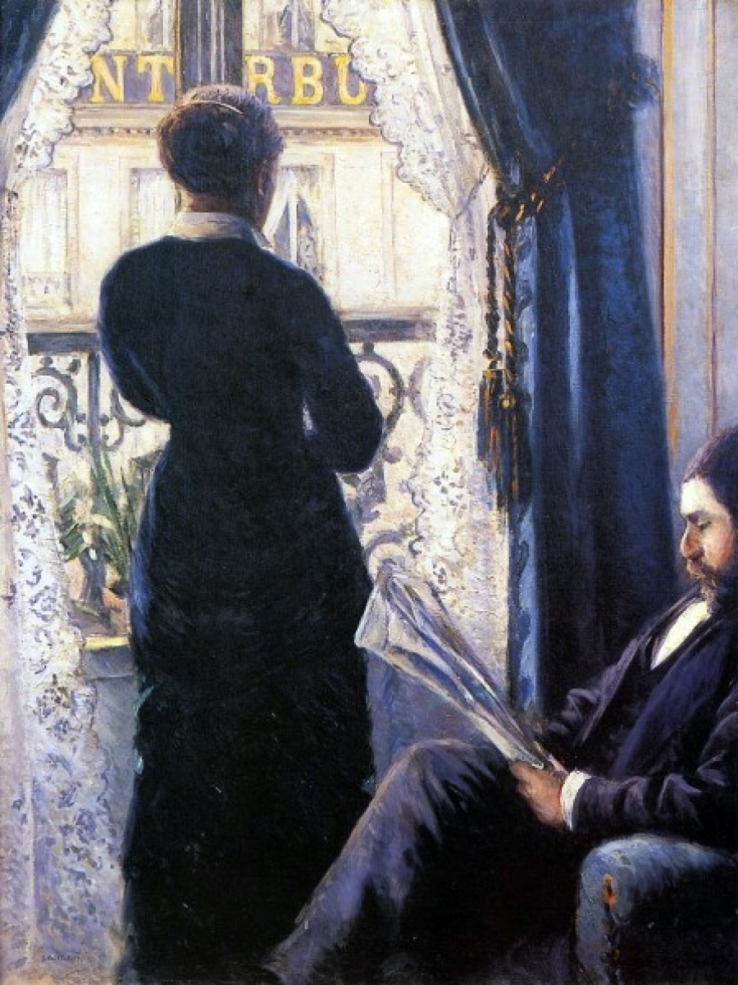
Georg Nicolaij ACHEN (1860- 1912): Inside – Interno, 1901 olio su tela cm 65,5 x 48,5 – Musée d’Orsay, Parigi

